Slide 1
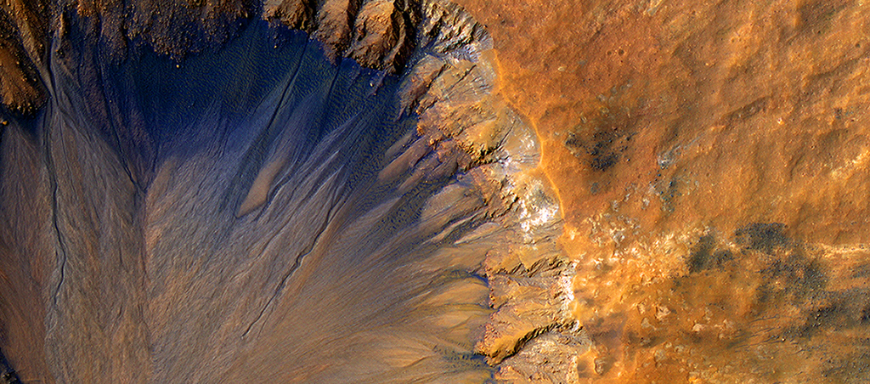

Ένας Πρόσφατος Κρατήρας κοντά στα Ρήγματα των Σειρήνων
Οι εσωτερικές απότομες πλαγιές του είναι χαραγμένες από ρεματιές, ενώ αυτές που είναι προσανατολισμένες προς τον Ισημερινό περιλαμβάνουν πιθανές επανεμφανιζόμενες ραβρώσεις πλαγιών.
uahirise.org/gr/ESP_040663_1415

